Slide 1


МУНИЦИПАЛЬНОЕ БЮДЖЕТНОЕ ОБЩЕОБРАЗОВАТЕЛЬНОЕ УЧРЕЖДЕНИЕ
«СРЕДНЯЯ ОБЩЕОБРАЗОВАТЕЛЬНАЯ ШКОЛА №20
НИЖНЕКАМСКОГО МУНИЦИПАЛЬНОГО РАЙОНА РЕСПУБЛИКИ ТАТАРСТАН
Республиканский
антинаркотический проект
« SаMоSтоятельные
дети »
Отряд « Росток »

Slide 2


Slide 3
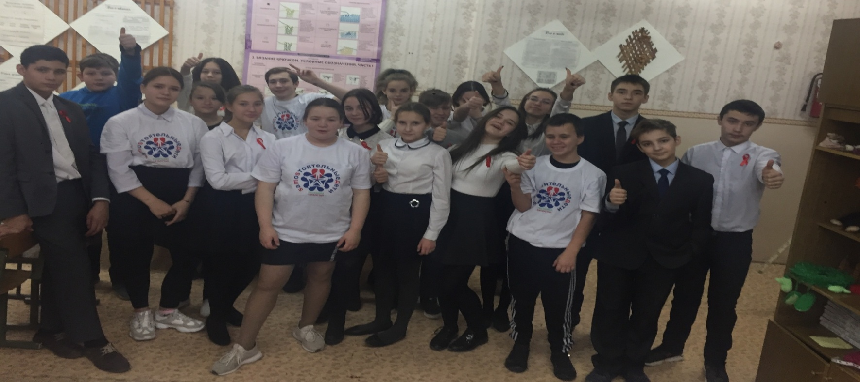

Знакомьтесь – это мы

Slide 4



Наш портрет:
В нашем отряде 15 жизнерадостных человек .
10 из них - добрые и хозяйственные девочки , а 5-спортивные и накаченные мальчики .
Мы - не ленивые! И иногда даже вспоминаем про учёбу .
Среди нас есть будущие спортсмены , музыканты и художники.
Иногда мы бываем похожи на артистов цирка , но всё – таки мы серьёзные и степенные люди.
А самое главное,
мы ведем здоровый
образ жизни!

Slide 5

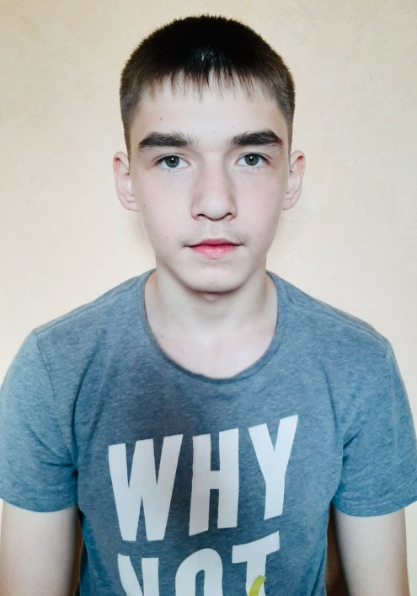
Командир отряда
Медведев Дмитрий
7 А класс

Slide 6


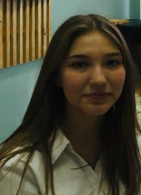
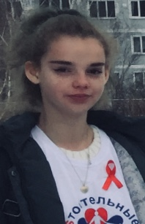
Совет отряда
Командир отряда
Медведев Дмитрий
7 А класс
Фоторепортер
Качмашева Милена
7 А класс
Ответственная за СМИ
Велиуллова Лолита
7 А класс

Slide 7

Наш отряд:
Агмалова Инзиля Рамилевна
Асанов Евгений Алексеевич
Асанова Арина Александровна
Велиуллова Лолита Ринатовна
Глазкова Дарья Викторовна
Гуслистова Анна Андреевна
Емельянова Вероника Олеговна
Качмашева Милена Романовна
Корнаухова Ксения Викторовна
Медведев Дмитрий Александрович
Мишустина Ксения Васильевна
Моляшова Елизавета Витальевна
Морозов Денис Радикович
Суханаев Антон Михайлович
Шакиров Сабир Наилевич

Slide 8


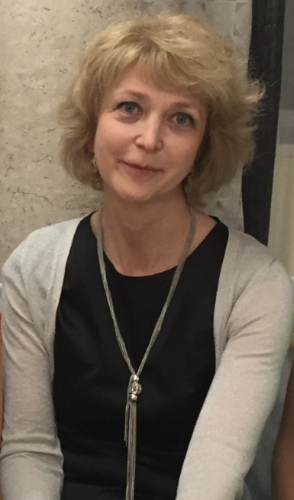

Как все-таки нам повезло,
Что лучший куратор у нас!
Одинцова Татьяна Викторовна

Slide 9
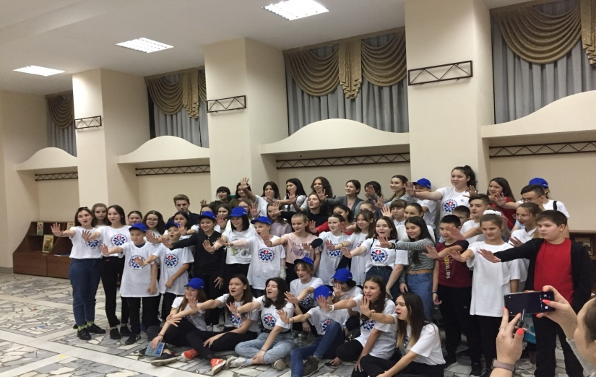
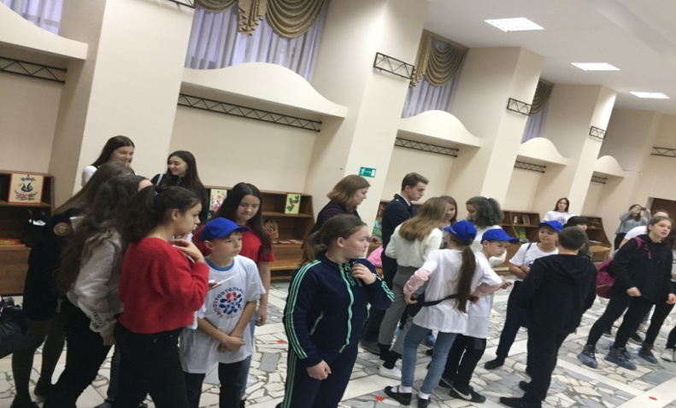

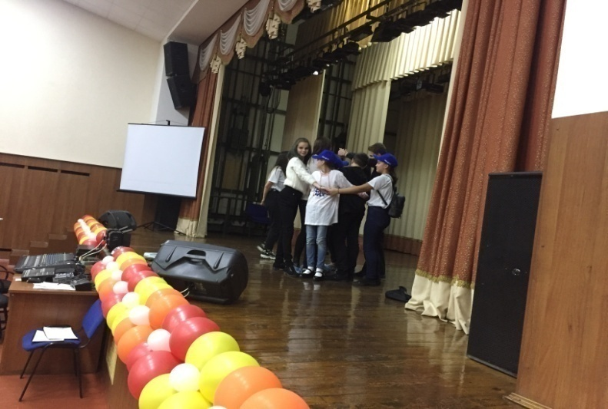
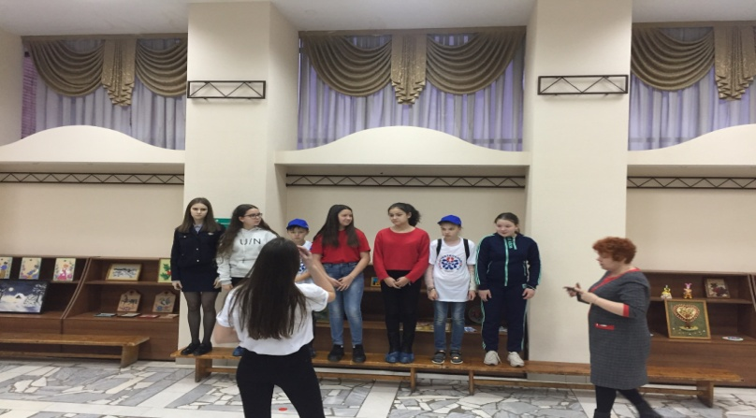
Учеба активистов отряда

Slide 10
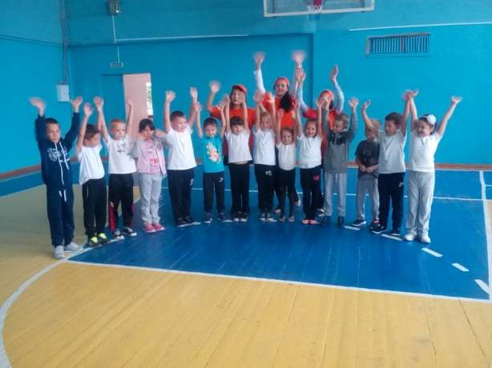
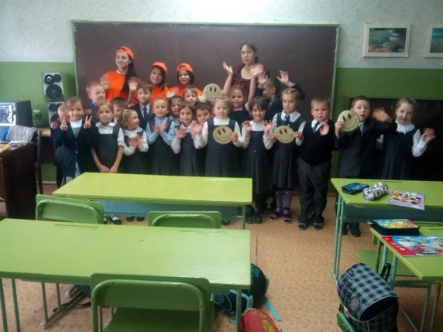

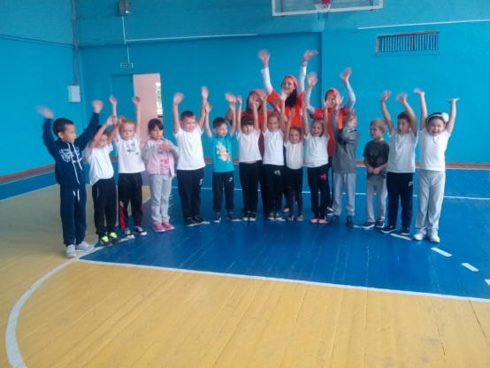
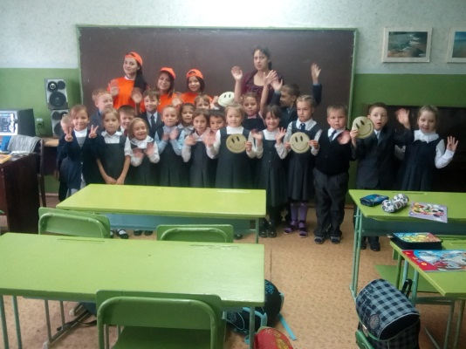
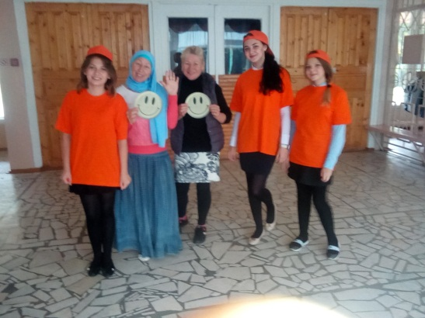
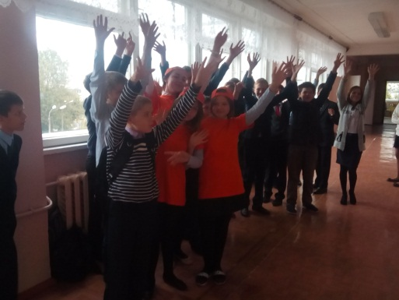
Акция «Подари улыбку»
Участники объединения «Самостоятельные дети» раздавали листовки и делились улыбками со школьниками. Для учащихся младших классов школы провели спортивные и музыкальные конкурсы. Учащиеся старшего блока соревновались с учителями за звание самой красивой улыбки.

Slide 11
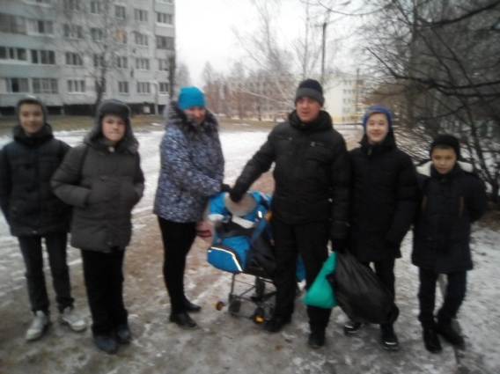
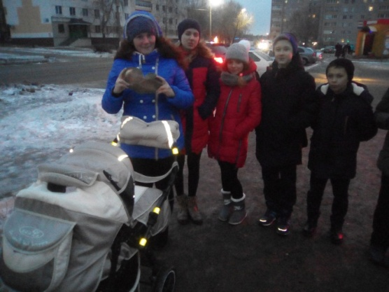
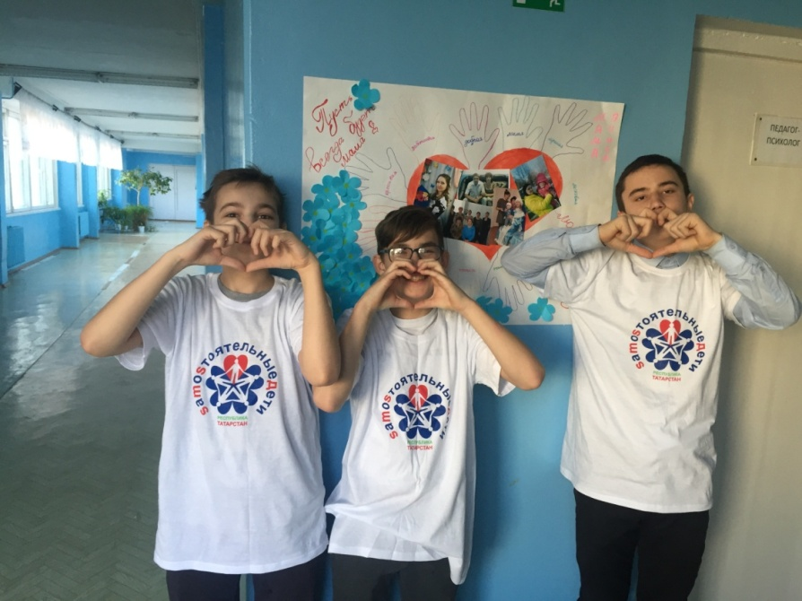
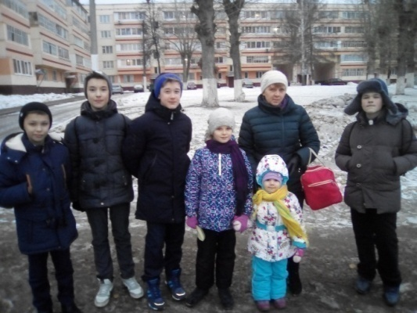
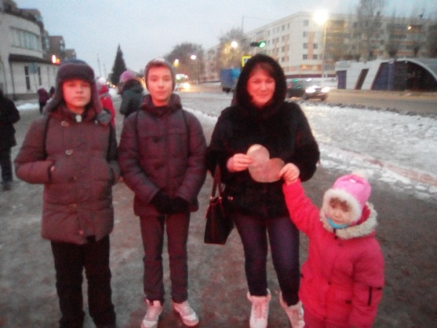
Акция «Здоровая мама –
здоровый ребенок!»
Акция проходила на территории 14 микрорайона. Участники объединения «Самостоятельные дети» раздавали хорошее настроение и оранжевые сердечки с пожеланиями здоровья и призывами отказаться от пагубных привычек. Среди респондентов была проведена викторина о влиянии табака, алкоголя и наркотиков на репродуктивную систему человека.

Slide 12
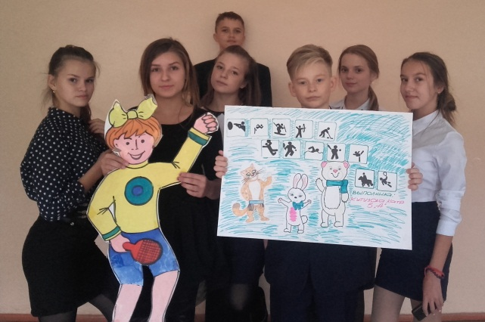
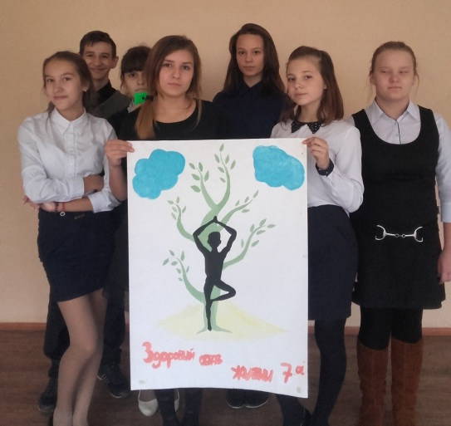
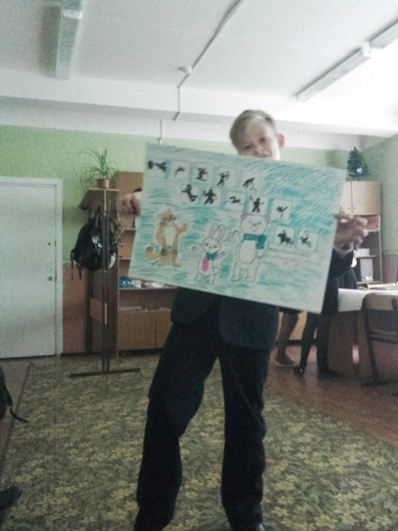
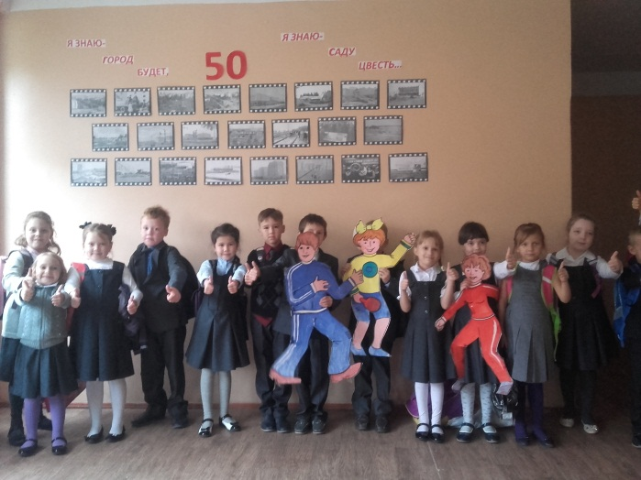

Акция «Здоровая пробежка»
Акция проходила на территории школы в два этапа. Участники объединения «Самостоятельные дети» раздавали листовки, агитирующие здоровый образ жизни. Среди учащихся младшего блока были устроены соревнования по бегу. Старшее звено боролось за звание лучшего плаката на заданную тему.

Slide 13
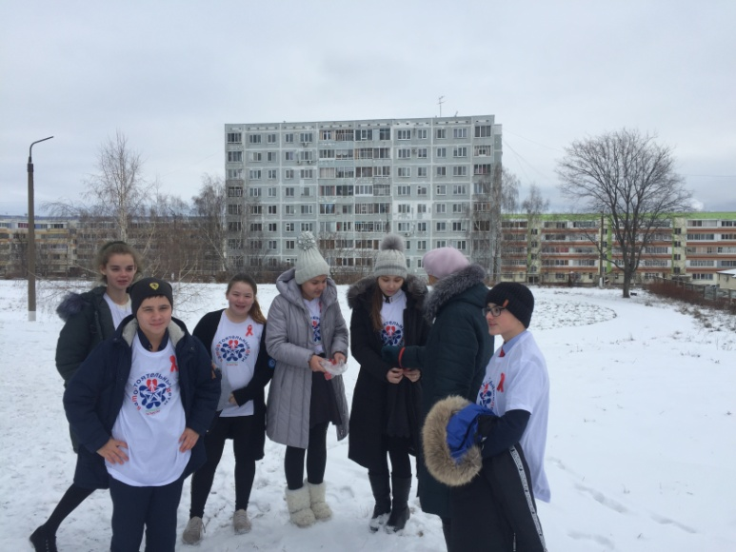

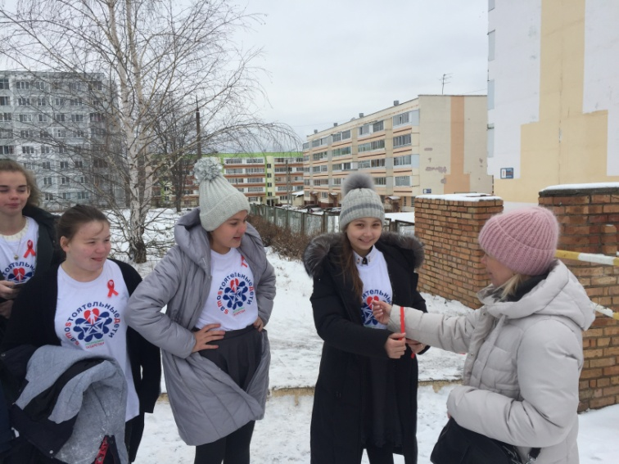
Акция «Скажи нет!»
Участники объединения «Самостоятельные дети» раздавали брошюры, информирующие о болезни, и листовки со слоганами, направленными на поддержание здорового образа жизни.Жителям микрорайона раздавали красные ленточки – символ борьбы со СПИДом

Slide 14
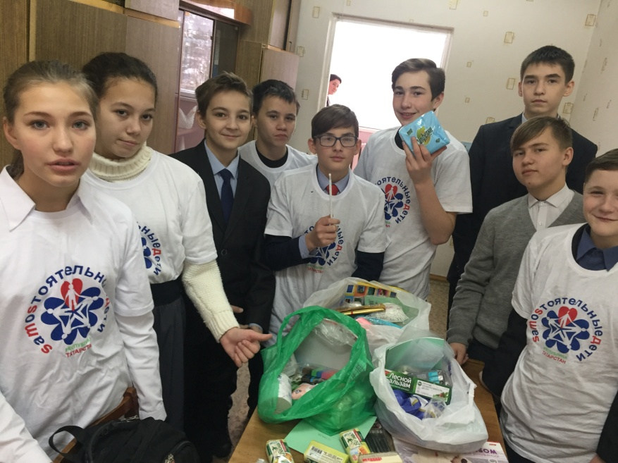

Акция «Маленькое-большое чудо
своими руками»
Сбор вещей для детей - инвалидов и детей из малообеспеченных семей.

Slide 15
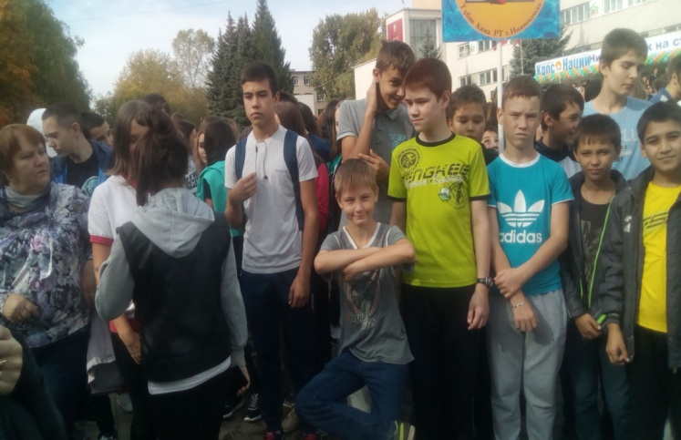
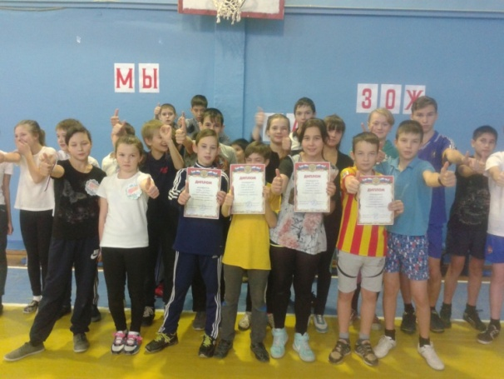
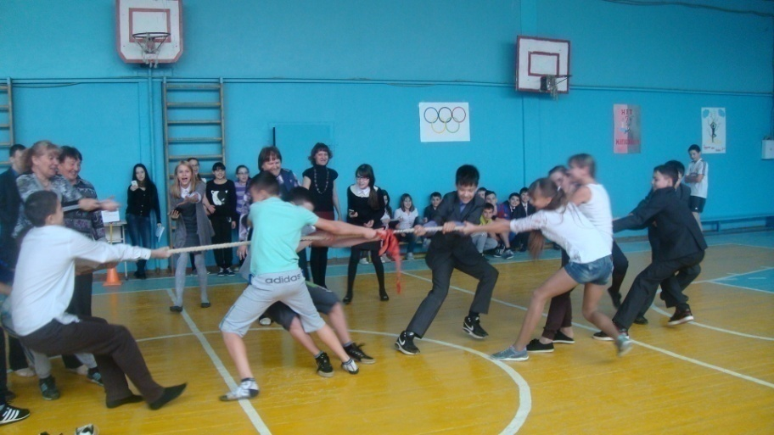
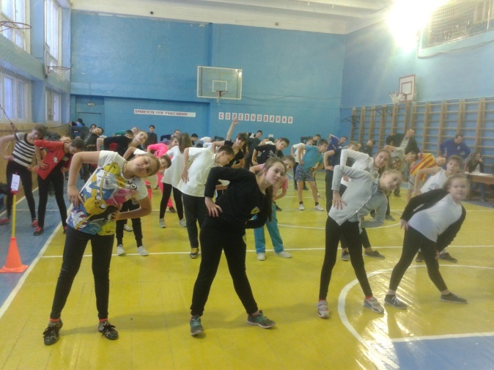
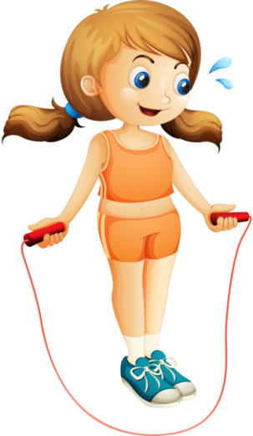
Нам - смелым, сильным, ловким – со спортом всегда по пути.

Slide 16

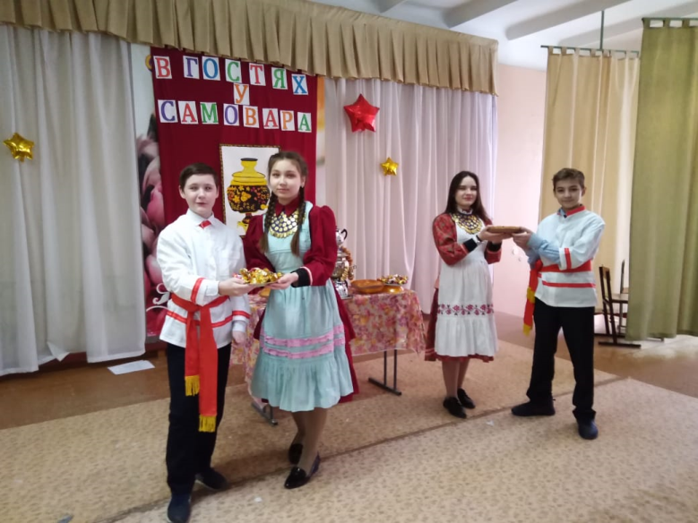
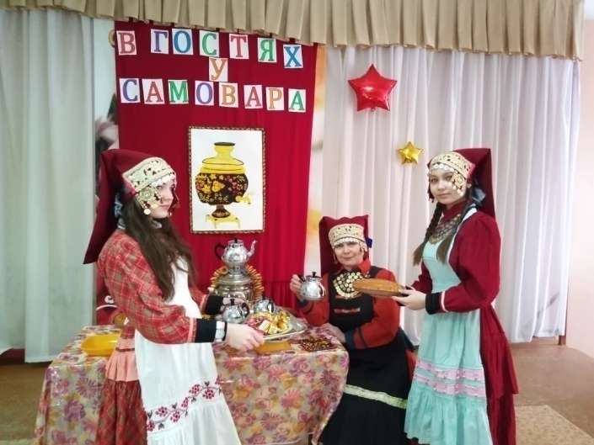
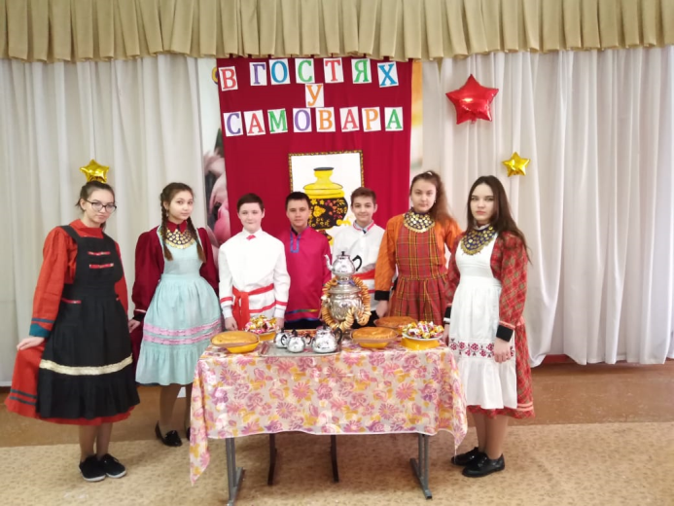
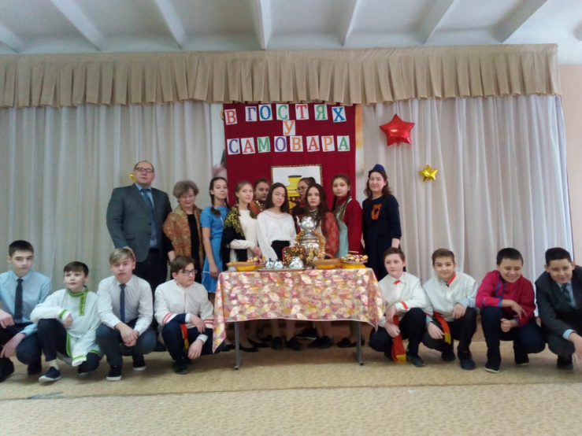
Дружно и весело отмечаем праздники.

Slide 17
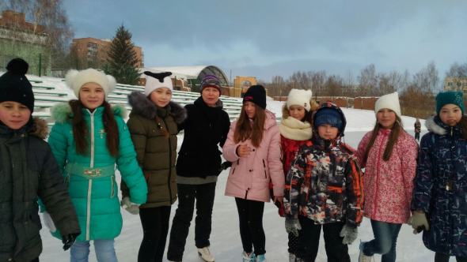
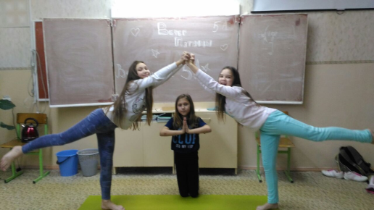
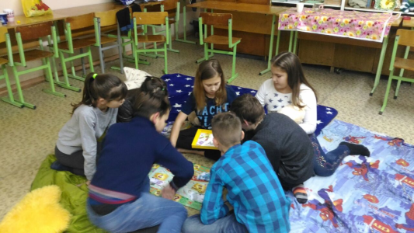
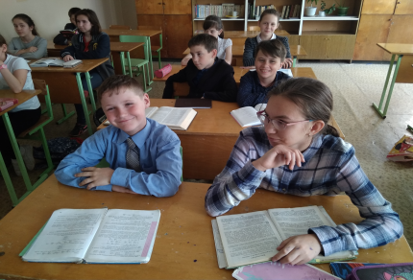
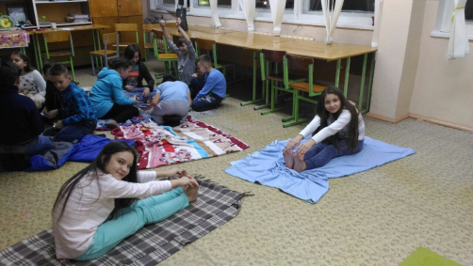
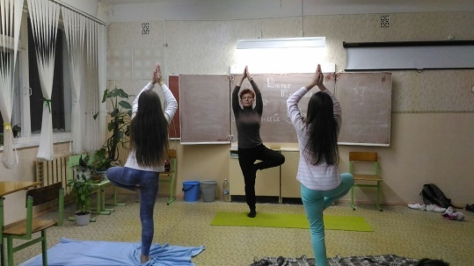
Мы разные – в этом наше богатство, мы вместе – в этом наша сила!

Slide 18

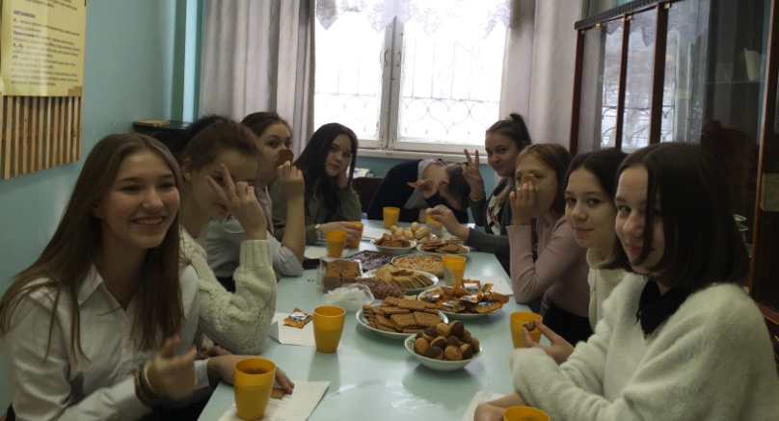

Slide 19


